Slide 1
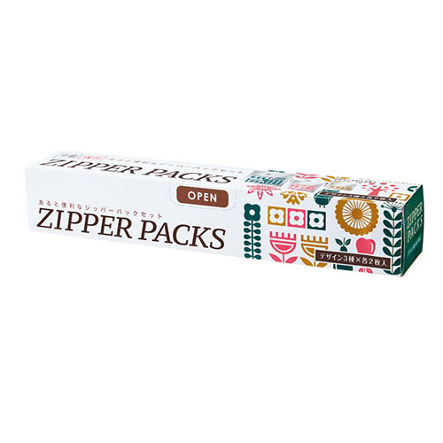


【提案書】
あると便利なジッパーパックセット
特徴
3つの異なるサイズのセットで、食品の保存や雑貨の整理に便利な保存パック。透明なので中身を一目で確認でき、さらに便利なメモスペースも装備しています。販促用にもおすすめ！
納期
納期スペース
仕様
素材：ポリエチレン
サイズ：大サイズ/約27×6×27.2cm 中サイズ/約18.5×6×19.3cm 小サイズ/約16×4×14cm
包装：化粧箱入り
お見積
お見積りスペース

